Slide 1
المحاضرة الثانية المادة : ادارة الاعمال مدرسة المادة : سناء عريبي محمد المرحلة الاولى

Slide 2
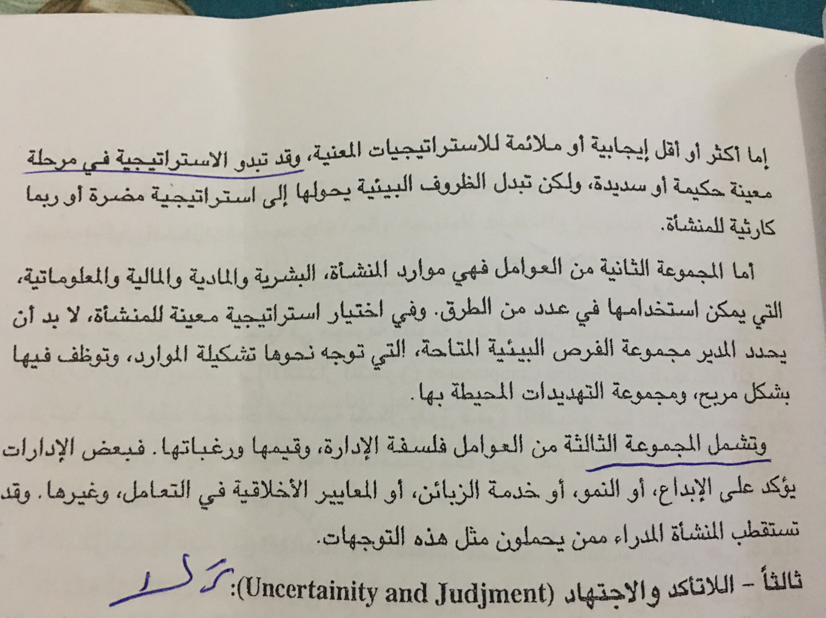

Slide 3
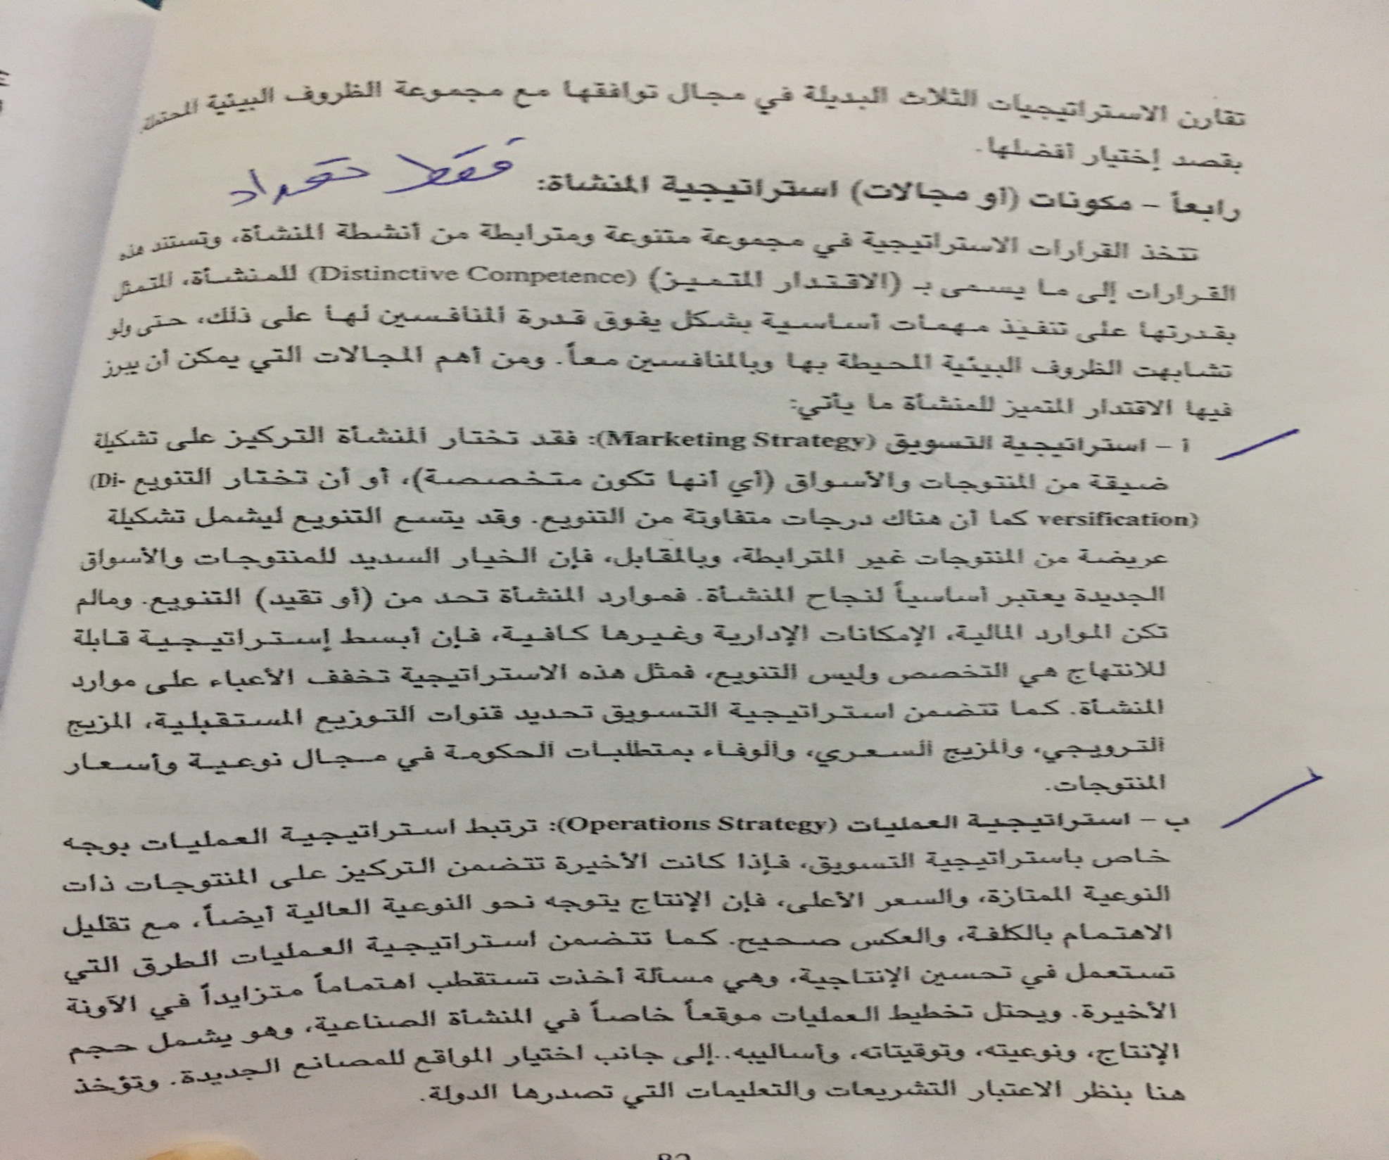

Slide 4
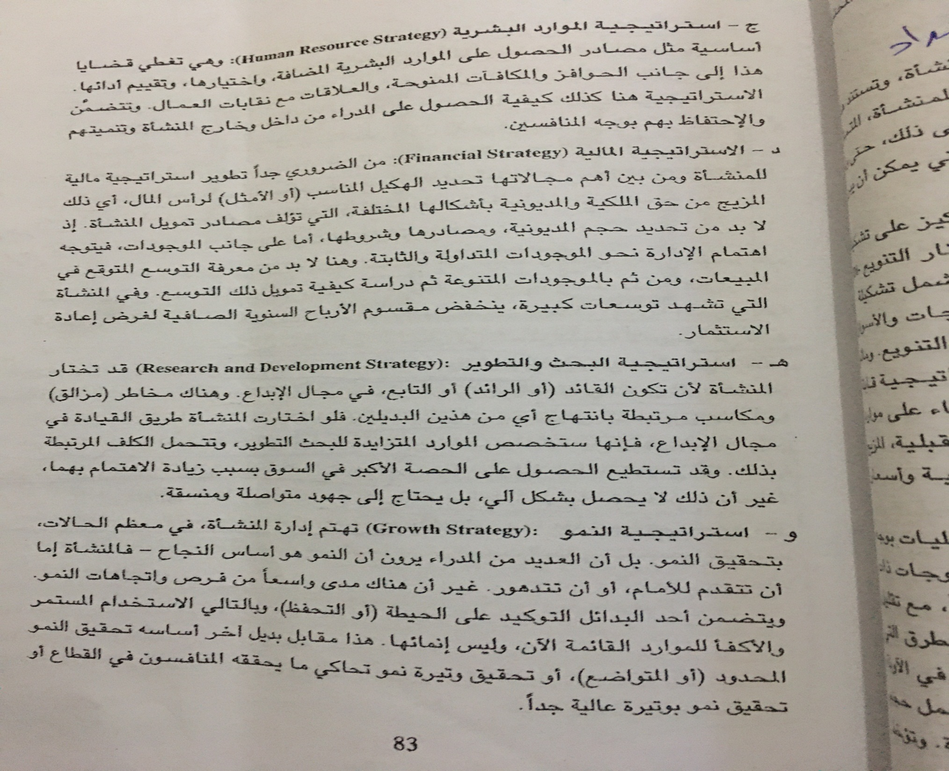

Slide 5
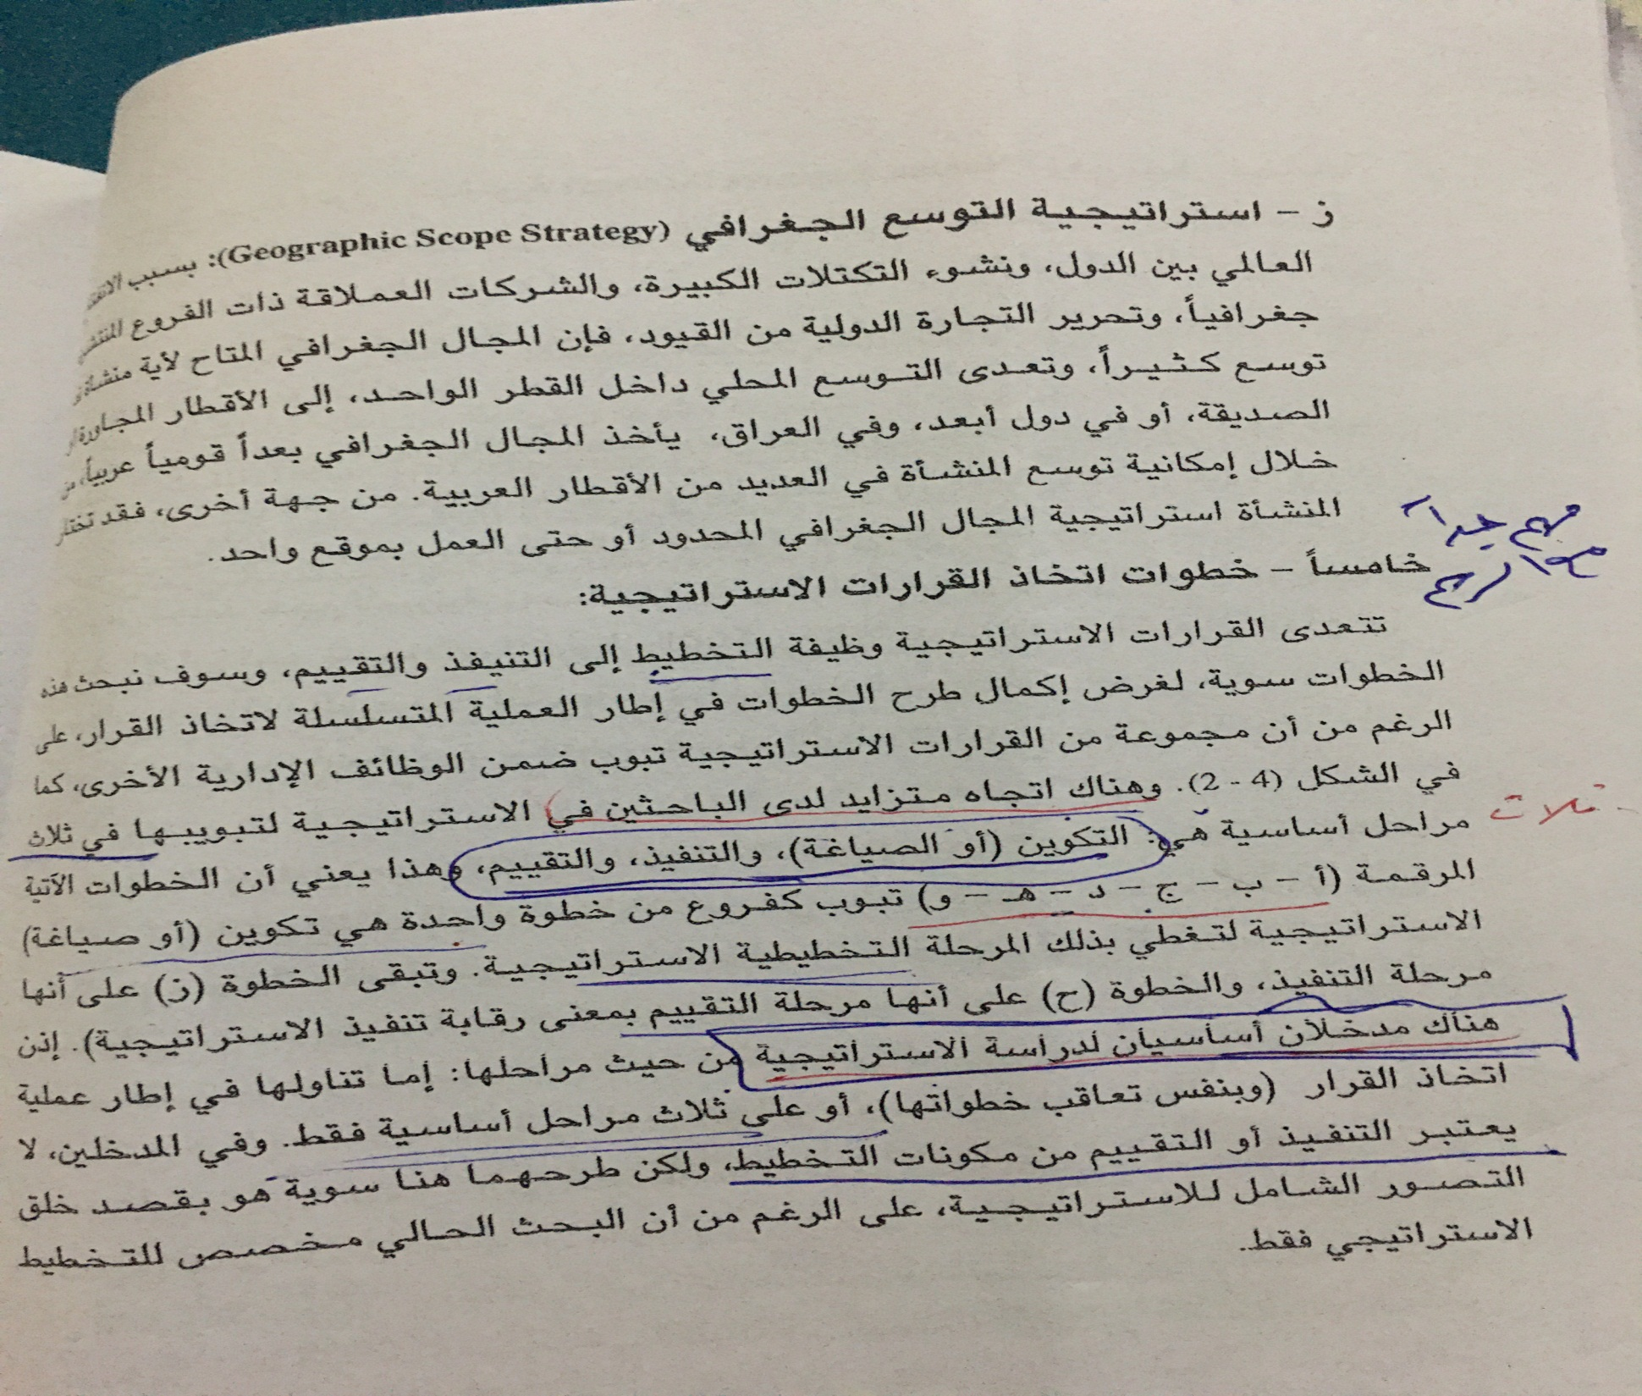

Slide 6
